Slide 1
간도는 왜 우리영토인가
2020. 05. 04.
행정학과
2170956
정소영

Slide 2
Contents
목차
1. 간도의 역사
2. 간도의 영유권 문제
3. 간도에 남아있는 조선민족
4. 되찾아야 할 또 다른 땅, 녹둔도

Slide 3
1. 간도의 역사

Slide 4
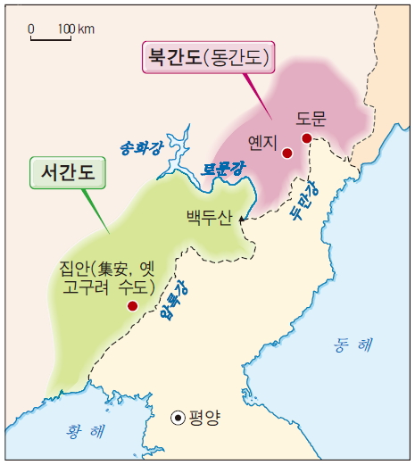
1. 간도의 역사

Slide 5
1. 간도의 역사
간도는 읍루, 옥저, 고구려, 발해의 땅
고려, 조선 전기 여진족의 땅
조선 철종~고종 때 농민 이주

Slide 6
1. 간도의 역사
1910년 이후
일제 침략과 항일 운동으로
많은 사람들이 이주
1931년 일제의 만주사변으로 항일운동 중단

Slide 7
1. 간도의 역사
1926년 기준

Slide 8
1.간도의 역사
1945년 8월 18일 중공군에 의해 점령
1955년 연변조선족자치주

Slide 9
2. 간도의 영유권 문제

Slide 10
2. 간도의 영유권 문제
병자호란 뒤 간도 지역은 봉금지대

Slide 11
2. 간도의 영유권 문제
백두산정계비
1712년(숙종38) 청나라와 조선 국경을 정함

Slide 12
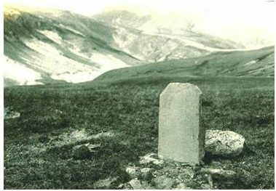
2. 간도의 영유권 문제
백두산정계비 내용
‘서쪽으로는 압록강, 동쪽으로는 토문강으로’
https://www.youtube.com/watch?v=TVHpydGxcE4

Slide 13
2. 간도의 영유권 문제
19세기 간도로 이주한 조선 농민과 중국인들의 마찰이 생김
종성 부사 이정래가 조선 조정에 대책을 호소

Slide 14
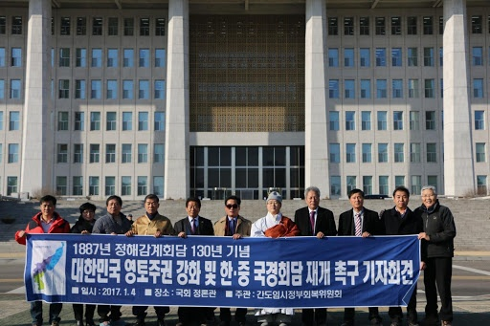
2. 간도의 영유권 문제
조선의 이중하를 대표로 회령에서 1차 을유 감계회담(1885), 2차 정해감계회담(1887)을 열었으나 결론을 내리지 못함

Slide 15
2. 간도의 영유권 문제
이범윤을 북변간도관리사로 임명
간도 주민들에 대한 직접적인 관할권 행사

Slide 16
2. 간도의 영유권 문제
러,일 전쟁 이후 1907년 통감부 간도 파출소를 설치
1909년 일본과 청나라 간도협약 체결

Slide 17
2. 간도의 영유권 문제
https://www.youtube.com/watch?v=pwPHubEDMTU

Slide 18
3. 간도에 남아있는 조선민족

Slide 19
3. 간도에 남아있는 조선민족
2000년 중국 인구 조사통계에 1,923,842명이 조선족으로 살고 있다.

Slide 20
3. 간도에 남아있는 조선민족
 | 1953년 | 1964년 | 1982년 | 1990년 | 2000년
조선족 인구 | 1,111,275 | 1,339,569 | 1,765,204 | 1,923,361 | 1,923,842

Slide 21
4. 되찾아야 할 또 다른 땅, 녹둔도

Slide 22
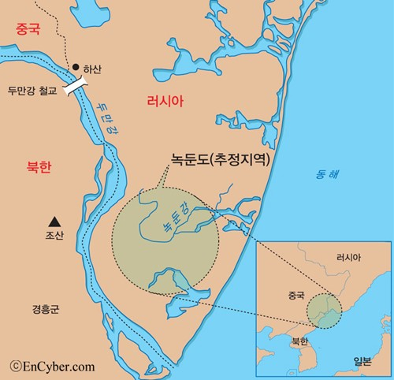
4. 되찾아야 할 또 다른 땅, 녹둔도
https://www.youtube.com/watch?v=5fHQV5sbLCo

Slide 23
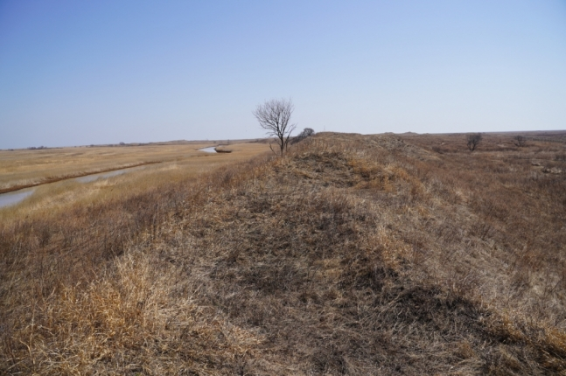
4. 되찾아야 할 또 다른 땅, 녹둔도
조선 세종의 4군 6진 개척 때 우리 영토가 됨
세종은 녹둔토성을 세워 녹둔도 방비

Slide 24
4. 되찾아야 할 또 다른 땅, 녹둔도
1860년 청나라와 러시아의 베이징 조약으로 러시아 영토가 됨
1938년 녹둔도 조선인들을 강제로 중앙아시아로 이주

Slide 25
“ Q & A ”

Slide 26
감사합니다.
2020. 05. 04.
행정학과
21705956
정소영

